Slide 1
मनसुन पूर्वतयारी तथा प्रतिकार्य योजना २०८१ प्रस्तुतकर्ता संदिप कुमार सिंह कानुन अधिकृत ०४ असार २०८१
मधेश प्रदेश सरकार
गृह, सञ्चार तथा कानुन मन्त्रालय
मधेश प्रदेश, जनकपुरधाम

Slide 2
प्रस्तुतीका मुख्य विषयहरु
मनसुन पूर्वतयारी तथा प्रतिकार्य योजनाको पृष्ठभूमि
मनसुन पूर्वतयारी तथा प्रतिकार्य योजनाको उद्देश्य
मनसुन पूर्वतयारी तथा प्रतिकार्य योजनाको निर्माण प्रक्रिया
२०८१ मा हुन सक्ने मनसुनको अवस्था
मनसुनजन्य प्रकोपहरु
ट्रिगर संयन्त्र
विषयगत क्षेत्रको नेतृत्वदायी निकायहरु र सह नेतृत्वदायी निकायहरु
गृह, संचार तथा कानुन मन्त्रालयको पूर्वतयारीका र प्रतिकार्यका मुख्य क्रियाकलापहरु
सुरक्षा निकायहरु ( नेपाल आर्मी , नेपाल प्रहरी र ससस्त्र प्रहरी) तथा अन्य निकायसँग भएका खोज तथा उद्धार तथा राहत सामाग्री मौजाद विवरण, दक्ष जनशक्तिको बिवरण, विपद् सम्पर्क व्यक्ति (focal person ) को सम्पर्क विवरण

Slide 3
मनसुन पूर्वतयारी तथा प्रतिकार्य योजनाको पृष्ठभूमि
मधेश प्रदेश एक बहु प्रकोप प्रभावित प्रदेश हो । प्रत्येक वर्ष कुनै पनि मौसममा कुनै न कुनै प्रकोपको घटना यस प्रदेशमा हुने गर्दछ ।
बैशाख, जेष्ठ महिनामा आगालागी, हावाहुरी,
असार, श्रावण र भदौ महिनामा बाढी, डुबान, महामारी, लु, सर्पदंश, खडेरीको प्रकोप
असोज, मंसिर, पुष र माघ महिनामा शीतलहर,
फागुन र चैत्र महिनामा हावाहुरी, आगलागी जस्ता प्रकोपको घटनाहरू हुने गर्दछ ।
मधेश प्रदेश बाढी, डुबान, कटान र पटान जस्ता प्रकोपहरूबाट वर्षेनी अत्यधिक मात्रामा प्रभावित हुने प्रदेशमध्ये पर्दछ । हरेक वर्ष बाढी, डुबान, कटान तथा पटानले हजारौं हेक्टर जमिन बगरमा परिणत हुँदै आएको छ भने हजारौं बिघा जमिन कटान हुने गरेको छ । त्यसैगरी हरेक वर्ष चुरे क्षेत्रबाट बग्ने माटो, ग्राभेलले नदी तथा खोलाको पिंध माथि उकास हुँदै आएको छ । परिणामस्वरूप नदीको सतह बढन गई वर्षाको समयमा खोला तथा नदीको पानी बस्तीभित्र पसेर डुबान हुने गरेको छ ।

Slide 4
वर्षातको समयमा अत्यधिक धनजनको क्षति गर्ने मधेश प्रदेश अन्तर्गत बग्ने नदी तथा खोलाहरू देहाय बमोजिम छन्ः
सप्तरी: कोशी, खाँडो, बलान, महुली, त्रियुगा, सुन्दरी, खडग, घोरदह, जीता
सिराहा: कमला, गागन, बलान, खुट्टी, सर्रे, बताहा, घुर्मी, जीवा, मैनावती
धनुषा: कमला, चारनाथ, जमुनी, जलाद, औरही, विघी, दूधमती
महोत्तरी: रातो, भप्सी (अंकुशी), जंघाहा, बिग्ही
सर्लाही: लखनदेही, मनुस्मारा, सीम, बागमती
रौतहट: बागमती, लालबकैया, चाँदी, झाँझ
बारा: लाल बकैया, घनसर, बगर, भमरा, लालखोला, पसाह, बंगरी, दूधौरी, काट नदी, बालगंगा, जमुनीर अरुवा
पर्सा: तिलावे, जमुनिया, भेडाहा, सिर्सिया, सरस्वता, ओरिया

Slide 5
मनसुन पूर्वतयारी तथा प्रतिकार्य योजनाको उद्देश्य
यस कार्ययोजनाका मुख्य मुख्य उदेश्यहरु निम्नानुसार रहेका छन्ः
विपद जोखिमको तथ्यांकका आधारमा यस वर्षको सम्भावित जोखिम आँकलन गर्ने ।
विपद जोखिम आँकलनको आधारमा विपदबाट प्रभावित हुनसक्ने जनसंख्याको पूर्वानुमान गर्ने ।
विपद व्यवस्थापनसँग सम्बन्धित विषयगत क्षेत्र तथा सरोकारवाला निकायहरुको मनसुन पूर्वतयारी र प्रतिकार्य कार्ययोजना एकीकृत गर्ने ।
मनसुन पूर्वतयारी र प्रतिकार्यमा समन्वयात्मक र एकीकृत कृयाकलापहरु तय गरी सोहि अनुरुप कार्यान्वयन गर्ने ।
विपद जोखिम न्यूनीकरण र प्रतिकार्यका सम्पूर्ण कृयाकलापहरुमा थप प्रभावकारिता ल्याई मानवीय र भौतिक/आर्थिक क्षति न्यूनीकरण गर्ने ।
संभावित भविष्यमा हुन सक्ने बाढी, डुबान, कटान र पटान लाई ध्यानमा राखी मानव तथा धनजनको क्षति कम गर्न प्रदेशले प्रभावकारी पूर्वतयारी गर्ने ।
बाढी, डुबान, कटान र पटानमा परेका व्यक्ति, परिवार र समुदायलाई तत्काल खोज तथा उद्धार गरी जन धनको रक्षा गर्ने ।
बाढी, डुबान, कटान र पटान बाट प्रभावित समुदायलाई सुरक्षित स्थानमा सम्मानजनक जीवनयापनका लागि आधारभूत सहयोग जस्तै गांस, बाँस, कपास, शिक्षा र स्वास्थ्य सेवा र आवश्यकता अनुसार नगद उपलब्ध गराउनु ।
संकटासन्न समुह महिला, बालबालिका, अपांग र जेष्ठ नागरिकलाई विशेष प्राथमिकता दिएर सहयोगका कार्यहरु गर्नु र उनीहरुको संरक्षण गर्नु ।

Slide 6
मनसुन पूर्वतयारी तथा प्रतिकार्य योजना निर्माण प्रक्रिया
यस कार्ययोजना तयार गर्दा अपनाइएका प्रकृयाहरुमध्ये मुख्य मुख्य प्रकृयाहरु देहाय बमोजिम रहेका छनः
आ.व.०७९।८० मा सम्पादन गरिएको प्रदेश स्तरिय मनसुन पूर्वतयारी र प्रतिकार्यसँग सम्बन्धित कार्यहरुको समीक्षा ।
आ.व. ०७९।८० मा कार्य सम्पादन गर्दा देखिएका कमी कमजोरी र सुधार गर्नुपर्ने विषयहरुको पहिचान ।
संविधान, विपद जोखिम न्यूनीकरण तथा व्यवस्थापन ऐन २०७४, विपद जोखिम न्यूनीकरण राष्ट्रिय रणनीतिक कार्ययोजना २०१८–२०३०, राष्ट्रिय विपद प्रतिकार्य कार्यढाँचा २०७५, प्रदेश विपद जोखिम न्यूनीकरण तथा व्यवस्थापन ऐन, २०७५ लगायतका विपद जोखिम न्यूनीकरण र व्यवस्थापनसँग सम्बन्धित कानुनी र नीतिगत प्रावधानहरूको अध्ययन विश्लेषण ।
गृह, संचार तथा कानुन मन्त्रालय, मधेश प्रदेशमा गरिएको आन्तरिक छलफल र अन्तरक्रिया ।
प्रदेश सरकारका सम्वद्ध विषयगत मन्त्रालयहरु, तोकिएका विषयगत क्षेत्र (cluster mechanism)का नेतृत्वदायी सरकारी निकायहरु (LEADS), सहयोगी विकास साझेदार निकायहरु (Co-LEADS), सुरक्षा निकायहरु र मानवीय सहायताका क्षेत्रमा कार्यरत संस्थाहरुसँग छलफल र अन्तर्किया गरी प्राप्त लिखित कार्ययोजना ।
प्रदेश सरकारका सम्बद्ध अधिकारी र निकायहरुसँग छलफल, अन्तरक्रिया, आदि ।

Slide 7
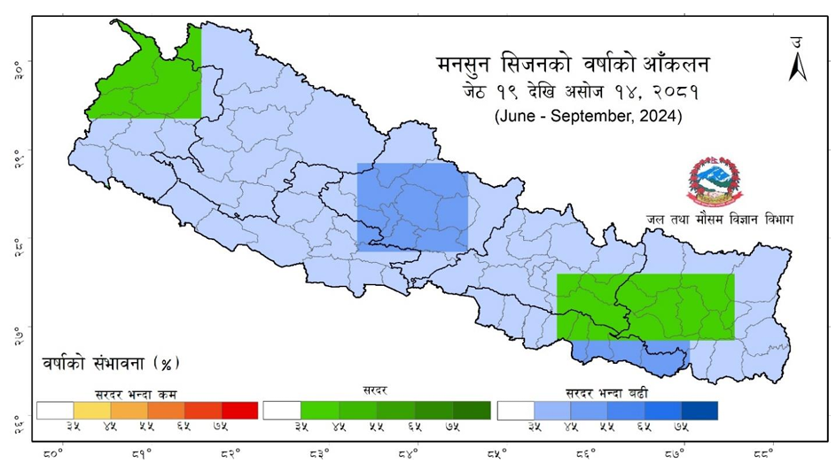
२०८१ मा हुन सक्ने मनसुनको अवस्था
सरदर भन्दा बढी वर्षा हुने सम्भावना ३५% देखि ५५%
मधेश प्रदेशको मध्य भू-भागमा सरदर वर्षा हुने (३५% देखि ४५%)
_{अधिकतम तापक्रम (३५% देखि ६५%}

Slide 8
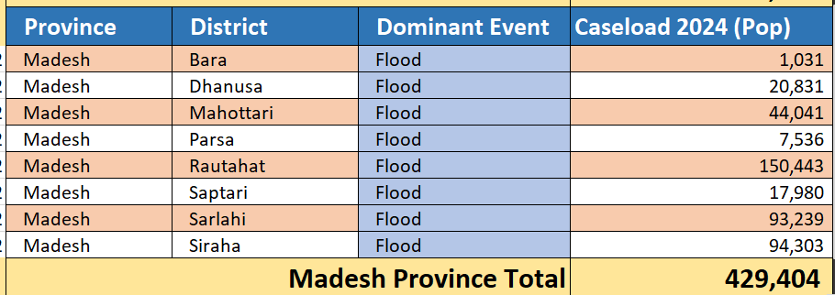
प्रत्यक्ष प्रभावित हुन सक्नेः २० हजार घर परिवार उद्धार तथा राहत दिनु पर्नेः ४ हजार घर परिवार
Madesh Caseload 2024
0.4 Million 98,262 Household

Slide 9
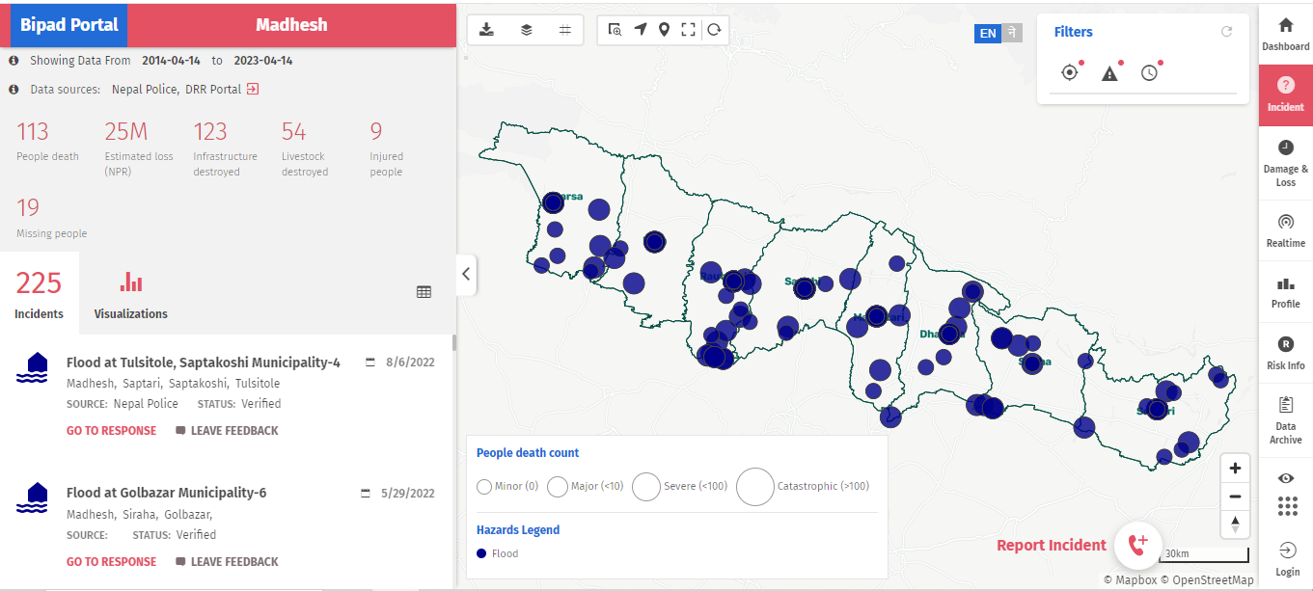
मनसुनजन्य प्रकोपहरु
बाढी
विगत २०७१ देखि २०८०को तथ्यांक अनुसार २२५ वटा बाढीका घटनाहरूमा परि ११३ जना मानिसको मृत्यु, ९ जना घाइते र १९ जना वेपत्ता भएका थिए । (स्रोतः विपद पोर्टल)

Slide 10
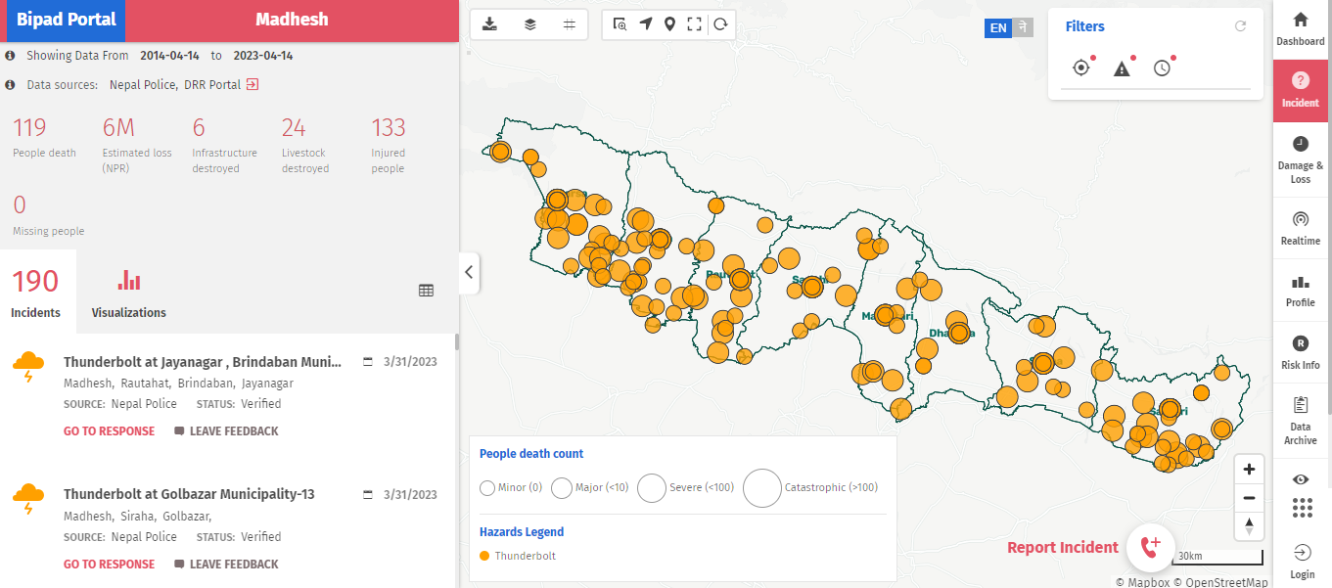
मनसुनजन्य प्रकोपहरु
चट्याङ
विगत १० वर्षमा २०७१ देखि २०८० तथ्यांक अनुसार १९० वटा चटयाङका घटनाहरूमा परि ११९ जना मानिसको मृत्यु, १३३ जना घाइते भएका थिए । (स्रोतः विपद पोर्टल)

Slide 11
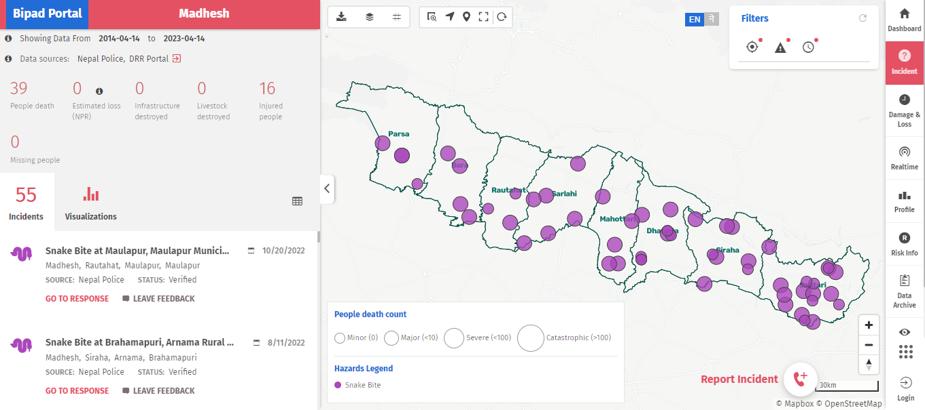
मनसुनजन्य प्रकोपहरु
सर्पदंश
विगत १० वर्षमा २०७१ देखि २०८० भएका सर्पदंशका घटना (स्रोतः विपद पोर्टल)

Slide 12
मनसुनजन्य प्रकोपहरु
सर्पदंश
विगत १० वर्षमा २०७१ देखि २०८० भएका सर्पदंशका घटना (स्रोतः विपद पोर्टल)

Slide 13
ट्रिगर संयन्त्र
जल तथा मौसम विज्ञान विभागको ३ दिने मौसम पूर्वानुमान तथा जल सतह मापन केन्द्र आधारमा ट्रिगर संयन्त्र सकृय हुन्छ ।
पूर्वानुमान | अति उच्च जोखिम | उच्च जोखिम | मध्यम जोखिम
जल तथा मौसम विज्ञान विभागको ३ दिने मौषम तथा बाढि पूर्वानुमान । | नदिहरुको बहाव उल्लेख्य बढने तथा खतरा तह पार गर्नसक्ने पूर्वानुमान । बस्तिमा बाढि पस्न सक्ने उच्च संभावना भएकोले सुरक्षित स्थानमा स्थानान्तरण । | नदिहरुको बहाव उल्लेख्य बढन सक्ने तथा खतरा तह आसपास पुग्नसक्ने पूर्वानुमान । समुदायलाई उच्च सतर्कता अपनाउन आग्रह । | नदिहरुको बहाव उल्लेख्य बढन सक्ने तथा सतर्कता तह आसपास पुग्नसक्ने पूर्वानुमान । सतर्कता अपनाउन आग्रह ।

Slide 14
विषयगत क्षेत्रको नेतृत्वदायी निकायहरु र सह नेतृत्वदायी निकायहरु
जल तथा मौसम विज्ञान विभागको ३ दिने मौसम पूर्वानुमान तथा जल सतह मापन केन्द्र आधारमा ट्रिगर संयन्त्र सकृय हुन्छ ।
क्र.स. | विषयगत क्षेत्र (Clusters) | नेतृत्व गर्ने निकाय (प्रदेश मन्त्रालय ) (Clusters Lead) | सह-नेतृत्व गर्ने निकाय तथा संघसंस्थाहरु (Clusters Co-Lead) | सदस्य निकाय तथा संघसंस्थाहरु (Cluster Members)
१ | खोज तथा उद्धार (Search and Rescue) | गृह, संचार तथा कानुन मन्त्रालय | जिल्ला प्रशासन कार्यालय, नेपाली सेना, नेपाल प्रहरी, सशस्त्र प्रहरी बल, राष्ट्रिय अनुसन्धान
२ | स्वास्थ्य तथा पोषण (Health & Nutrition) | स्वास्थ्य तथा जनसंख्या मन्त्रालय | UNICEF, UNFPA, WFP, FAO
३ | संरक्षण (Protection) | खेलकुद तथा समाज कल्याण मन्त्रालय | UNICEF र UNFPA
४ | शिक्षा (Education) | शिक्षा तथा संस्कृति मन्त्रालय | UNICEF
५ | खानेपानी, सरसफाइ तथा स्वास्थ्य प्रवर्द्धन (WASH) | ऊर्जा, सिँचाई तथा खानेपानी मन्त्रालय | UNICEF

Slide 15
क्र.स. | विषयगत क्षेत्र (Clusters) | नेतृत्व गर्ने निकाय (प्रदेश मन्त्रालय ) (Clusters Lead) | सह-नेतृत्व गर्ने निकाय तथा संघसंस्थाहरु (Clusters Co-Lead) | सदस्य निकाय तथा संघसंस्थाहरु (Cluster Members)
६ | आपतकालीन आश्रयस्थल र शिविर समन्वय तथा शिविर व्यवस्थापन (Emergency Shelter & CCCM) | भौतिक पूर्वाधार विकास मन्त्रालय | IFRC, World Vision International
७ | खाद्य सुरक्षा (Food Security) | भुमि व्यवस्था, कृषि तथा सहकारी मन्त्रालय | WFP, FAO
८ | शीघ्र पुनर्लाभ (Early Recovery) | गृह, संचार तथा कानुन मन्त्रालय | जिल्ला प्रशासन कार्यालय, नेपाली सेना, नेपाल प्रहरी, सशस्त्र प्रहरी बल, राष्ट्रिय अनुसन्धान, UNDP
९ | बन्दोवस्ती तथा आपूर्ति व्यवस्थापन (Logistics & Supply chain management) | उद्योग, वाणिज्य तथा पर्यटन मन्त्रालय | WFP
१० | समन्वय, सूचना तथा संचार (Coordination, Information & communication) | गृह, संचार तथा कानुन मन्त्रालय | जिल्ला प्रशासन कार्यालय, नेपाली सेना, नेपाल प्रहरी, सशस्त्र प्रहरी बल, राष्ट्रिय अनुसन्धान विभाग, UNDP, WFP

Slide 16
गृह, संचार तथा कानुन मन्त्रालय
पूर्वतयारीका मुख्य क्रियाकलापहरुः
प्रदेश आपतकालीन कार्य सञ्चालन केन्द्र लाई २४ सै घण्टा सञ्चालनमा राख्ने ।
जिल्ला आपतकालीन कार्य सञ्चालन केन्द्र र स्थानीय आपतकालीन कार्यसञ्चालन केन्द्र हरुलाई पूर्वतयारीको अवस्थामा राख्ने ।
जल तथा मौसम विज्ञान विभाग तथा सिँचाई विभागसँग सहकार्य गरी बाढी र डुबानको पूर्व सूचना प्रणालीलाई थप चुस्त र व्यवहारिक बनाउने ।
बाढी र डुबान पूर्वतयारीका लागि जिल्ला प्रशासन कार्यालयमा आवश्यक बजेट निकासा गर्ने ।
सबै जिल्ला विपद व्यवस्थापन समितिलाई कृत्रिम अभ्यासका लागि आवश्यक सहयोग उपलब्ध गराउने ।
स्वयंसेवक गठन तथा परिचालन प्रणाली विकास गर्ने ।
आकस्मिक भूस्खलन क्षेत्र, पहिरो प्रभावित क्षेत्र, गल्छी क्षेत्रहरूको जोखिम न्यूनिकरण सम्बन्धी निर्माण कार्य गर्ने ।
प्रतिकार्यका लागि चाहिने उद्धार सामग्रीको व्यवस्था तथा समन्वय गर्ने तथा कटान प्रभावित जिल्लामा आश्रय स्थल निर्माण गर्ने ।
गृह मन्त्रालयसँग समन्वय गरी बाढी र डुबानको क्षतिको लेखाजोखा गर्न ड्रोनको प्रयोगमा सहजिकरण गर्ने ।

Slide 17
गृह, संचार तथा कानुन मन्त्रालय
प्रतिकार्यका क्रियाकलापहरु
राहत, खोज तथा उद्धार कार्यमा समन्वय र सहजिकरण गर्ने ।
बाढी तथा पहिरो बाट क्षति भएका निजी आवासको पुनर्निमाण र पुनर्स्थापना गर्ने ।
मनसुनबाट प्रभावित समुदायमा पुनर्लाभका कार्यक्रमहरू गर्ने ।
मौसम पुर्वानुमान विभागसँग समन्वय गरी बाढी पुर्वानुमान व्यवस्थालाई विकास गर्ने ।
गृह मन्त्रालयसँग समन्वय र सहकार्य गर्ने ।
खोज, उद्धार तथा राहत सामग्रीको व्यवस्था गरी राख्ने ।
भण्डारण गरी राखेको खोज उद्धार तथा राहत सामग्रीहरु गुणस्तर सुनिश्चित गरी जिल्ला जिल्ला सम्म पुर्याउने ।
कम्तीमा एउटा भण्डारण स्थल बनाउने ।
स्थानीय तहहरुलाई विपद पूर्वतयारी तथा प्रतिकार्य योजना बनाउन सहयोग गर्ने ।
पानी जमाव हुने स्थान हरुको पहिचान गर्ने ।
संघिय सरकारसँग समन्वय गरी पानी जमाव को व्यवस्थापन गर्ने ।

Slide 18
मधेश प्रदेशमा रहेका PEOC & DEOC हरुमा कार्यरत संचार अप्रेटरहरुको सम्पर्क नं.
केन्द्र | कार्यालय सम्पर्क नम्बर | खटिएको कर्मचारी |  | मोबाईल नम्बर | कैफियत
 |  | दर्जा | नाम थर
PEOC मधेश प्रदेश | ९८५४०५८१८४ | प्र.स.ह. | निरन्जन घिमिरे | ९८५४०९०२१९ | नेपाल प्रहरी
PEOC मधेश प्रदेश | ९८५४०५८१८४ | स.प्र.ह. | रामशरण बुढाथोकि | ९८४११०७७८६ | सशस्त्र प्रहरी
PEOC मधेश प्रदेश | ९८५४०५८१८४ | सिपाही | रेशम बि.क. | ९८२६६८४६३६ | नेपाली सेना
DEOC पर्सा | ९८५१२७१०८१ ०५१-५२२४५० | प्र.ह. | राहुल चौधरी | ९८०२५९२५६७ | नेपाल प्रहरी
 |  | प्र.ह. | लक्ष्मी श्रेष्ठ | ९८६५४०८१६१ | नेपाल प्रहरी
 |  | स.प्र.ह | बासु बहादुरभुजेल | ९८६०७७५३१४ | सशस्त्र प्रहरी
DEOC बारा | ०५३-५५०१५६ | प्र.स.ह. | संजिव दास | ९८५५०५६१२१ | नेपाल प्रहरी
 |  | स.प्र.ह. | निरंजन कुमार राय | ९८११८१५४५२ | सशस्त्र प्रहरी
DEOC रौतहट | ०५५-५२०४२४ | प्र.प्र.ज. | लभ कुमार चौरसिया | ९८६२३४४८४२ | नेपाल प्रहरी
 |  | स.प्र.ब.ह. | हरिराम कार्की | ९८४५१९०५२९ | सशस्त्र प्रहरी
DEOC सर्लाही | ०४६-५२०४७७ | प्र.प्र.ज. | गौतम कुमार यादव | ९८६६७१५९५३ | नेपाल प्रहरी
 |  | स.प्र.ह. | तुलसी राम थापा | ९८४४१०१३९३ | सशस्त्र प्रहरी
DEOC महोत्तरी | ०४४-५२०००५ | प्र.स.ह. | शुशिल कुमारखड्का | ९८६६६५०८११ | नेपाल प्रहरी
 |  | स.प्र.ब.ह. | गोविन्द प्रसाद आचर्य | ९८४४१७३५७१ | सशस्त्र प्रहरी
DEOC धनुषा | ०४१-४२०४१७ | प्र.ना.नि | रवि शंकर सिहं | ९८४४०३७७७४ | नेपाल प्रहरी
 |  | स.प्र.ब.ह. | छबि ब. बुढाथोकी | ९८४४३१३०७७ | सशस्त्र प्रहरी
DEOC सिरहा | ०३३-५२००५५ | प्र.स.नि. | नरसिंह नारायण यादव | ९८४४९३७१९९ | नेपाल प्रहरी
 |  | स.प्र.स.ह. | मनोज कुमार तामाङ्ग | ९८४१०४७०२९ | सशस्त्र प्रहरी
DEOC सप्तरी | ०३१-५३३७६२ | प्र.स.ह | सुबाश श्रेष्ठ | ९८६०८२८३४८ | नेपाल प्रहरी
 |  | स.प्र.ह. | सुशिल कुमारराउत | ९८०१५७६२०८ | सशस्त्र प्रहरी

Slide 19
श्री मध्य पूर्वी पृतना हे.क्वा. अन्तरगत युनिटहरुको फोकल पर्सनहरुको विवरण
सि.नं. | जिल्ला | बाहिनी/युनिट | विपद फोकल व्यक्तिको नामथर
 |  |  |  | हाल बहन गरेको जिम्मेवारी/नियुक्ति | मोबाईल नं. | कार्यालयको सम्पर्क नम्बर
1 | महोत्तरी | श्री मध्य पृर्वी पृतना हे.क्वा. | प्र.से. ईमेश मेहर श्रेष्ठ | सहायक चिफ अफ स्टाफ (अपरेशन) | ९८५१०४२३२८
२ | महोत्तरी | श्री गोरखनाथ गण | सेनानी रामभोला खड्का | अपरेशन अधिकृत | 9849173282 | ०४४-५२०६८४
3 | सर्लाही | श्री भैरवीदल गण | उ.से आदित्य आचार्य | सहायक अपरेशन अधिकृत | 9765263187 | 9854040524
४ | सिरहा | श्री नं.२७ वाहिनी अड्डा | प्रमुख सेनानी | गोविन्द थापा | 9841797487 | ०33-401108
5 | धनुषा | श्री विष्णुदल गण | उप सेनानी हिमाल सिग्देल | डिउटी अधिकृत | 9766553014 | ०४१-५४०४५०
६ | सिरहा | श्री नन्दाबक्स गण | सेनानी रवि शाह | अपरेशन अधिकृत | 9841279047 | ०३३-४०१०५०
7 | सप्तरी | श्री बरख गण | सह सेनानी संजोग सिंह खनाल | अपरेशन अधिकृत | ९८६५२११२७६ | ०३१-५२०७३१
८ | बारा | श्री नं.२८ बाहिनी अड्डा | सेनानी हरि प्रसाद घिमिरे | G3 अपरेशन सहायक अधिकृत | 9851154861 | 51591795
9 | पर्सा | श्री श्रीजंग गण | सेनानी सुनिल कार्की | S3 अपरेशन अधिकृत | 9841365189 | 0515333417
१० |  |  | सेनानी अमृत खत्री | S3 अपरेशन अधिकृत | 9856044777
11 | बारा | श्री ज्वालादल गण | सह सेनानी मदन कार्की | अपरेशन सहायक अधिकृत | 9849989268 | ०५३-५५१५३६
१२ | रौतहट | श्री वीरदल गण | सह सेनानी प्रकाश कुमार रावल | एस २ ईण्ट अधिकृत | 9848122671 | 055520930

Slide 20
श्री मध्य पूर्वी पृतना हे.क्वा. तथा अन्तरयत युनिटहरुमा भएको विपद व्यवस्थापन कार्य गर्नको लागि उपलब्ध सामानहरुको संख्यात्मक विवरण
सि.नं. | सामाग्रीहरुको नाम | जम्मा सामाग्रीहरु |  | सि.नं. | सामाग्रीहरुको नाम | जम्मा सामाग्रीहरु |  | सि.नं. | सामाग्रीहरुको नाम | जम्मा सामाग्रीहरु |  | सि.नं. | सामाग्रीहरुको नाम | जम्मा सामाग्रीहरु
१ | Water Proof Life jacket- | ४११ |  | 16 | WEBBING KIT | २ |  | 32 | Life Line Rope mtr | २०० |  | 48 | Carpenter Square | ३०
2 | Life Buoy | ८० |  | १७ | WATER RESCUE WHISTLE | ३ |  | ३३ | Rappling Rope | १०० |  | ४९ | Working Gloves | २
३ | रवर वोट | ६ |  | 18 | प्याडल | ३७ |  | 34 | Water Rescue Whistle | २ |  | 50 | Rappling Rope | १००
4 | क्याराविना | ७२ |  | १९ | WORKING GLOVES | ५ |  | ३५ | Strecher | २ |  | ५१ | Static Rope | २
५ | OBM मेसिन | ४ |  | 20 | Voyager full body harness (XL) (Resccqmt) | ४ |  | 36 | First Aid Box | २ |  | 52 | Helogine Light | ४
6 | कारपेन्टर ह्याण्ड सो-६०से.मी. | ६ |  | २१ | INFLATABLE RUBBER BOAT | १ |  | ३७ | Rubber Tube | ११ |  | ५३ | Hed Lamp | ३२
७ | Dynamic Rope (100 mm) | १९ |  | 22 | INFLATABLE (TUBE) REPAIR KIT | १ |  | 38 | Ladder Cable | २ |  | 54 | Saftey Helmet | ३०
8 | Dynamic Rope (100m) | २ |  | २३ | FOOT PUMP | २७ |  | ३९ | Life Saver Bottle | २ |  | ५५ | Foalding Shovel | २
९ | Staticrope (M100) | ११ |  | 24 | HAND PUMP | ३ |  | 40 | Life save Jurking | ७ |  | 56 | Steel wire Clamp | २
10 | Rubber Tube | ४ |  | २५ | CARABINER-OMEGA 2.4 TON (RESC EQMT) | ३ |  | ४१ | Gloves | ३७ |  | ५७ | Bull Dog Grip | २
११ | Throw bag | ६६ |  | 26 | Bag Board With Stappers | ४ |  | 42 | Water rescue helmate | १० |  | 58 | Piket | ३
12 | Safety Helmet | २० |  | २७ | FLOATING PUMP (HP-SUPERCHIEF) | १४ |  | ४३ | Fire Beater | १० |  | ५९ | Wiring Kit | ३
१३ | WATER HELMET | २ |  | 28 | Ear Protection | ३२ |  | 44 | Rescue Pulle | ४ |  | 60 | Sing Tape | ३
14 | Power Boat | ३ |  | २९ | Axe | २ |  | ४५ | Jumar | ३ |  | ६१ | O Ring | ६
१५ | Rafting Boat | १४ |  | 30 | Crowbar | ४ |  | 46 | Carpenter Chain Saw | ३ |  | 62 | Water Rescue Stall | २
 |  |  |  | ३१ | Hammer | २ |  | ४७ | Electric Chain Saw | ३

Slide 21
श्री मध्य पूर्वी पृतना हे.क्वा. तथा अन्तरगत युनिटहरुमा विपद् व्यवस्थापन सम्बन्धी तालिम प्राप्त जनशक्तिहरुको संख्यात्मक विवरण
सि.नं. | पृतना | वाहिनी | गण | जिल्ला | तालिम गरेको जनशक्तिहरुको संख्यात्मक विवरण | कै
१ | श्री मध्य पूर्वी पृतना हे.क्वा | श्री नं. २७ वाहिनी अड्डा | श्री बरख गण | सप्तरी | ६४
२ |  |  | श्री नन्दाबक्स गण | सिरहा | ४६
३ |  |  | श्री बिष्णुदल गण | धनुषा | २८
४ |  | श्री नं. ९ वाहिनी अड्डा | श्री गोरखनाथ गण | महोत्तरी | ३०
५ |  |  | श्री भैरवीदल गण | सर्लाही | ३२
६ |  | श्री नं.२८ वाहिनी अड्डा | श्री बीरदल गण | रौतहट | ३५
७ |  |  | श्री ज्वालादल गण | बारा | ३९
८ |  |  | श्री श्रीजंग गण | पर्सा | ६३
 | नोटः साथै विपद् प्रतिकार्यको लागि युनिट तहमा १xगुल्मको फौज Stand By रहेको

Slide 22
मधेश प्रदेश अन्तर्गत प्रहरी कार्यालयमा भएका बिपद उद्धार सामाग्रीको विवरण
सि.नं.+A2:T18 | विपद् उद्धार सामाग्रीको विवरण | विपद खोज तथा उद्धार सामाग्रीहरुको विवरण |  |  |  |  |  |  |  |  |  |  |  |  |  |  |  | सावुत | वेसाबुत
 |  | प्रदेश | ने.प्र.प्रदेश कार्यालय बीरगंज पर्सा | तालिम केन्द्र | विशेष सुरक्षा गण | स.प्र.गण | विपद व्या गुल्म विरगंज | सप्तरी | सिरहा | धनुषा | महोत्तरी | सर्लाही | रौतहट | बारा | पर्सा | ट्राफिक | रुपनि
१ | क्रेन | ० | ० | ० | ० | ० | ० | ० | ० | ० | ० | ० | ० | ० | ० | १ | ० | १ | ०
२ | वारुण यन्त्र | ० | ० | १ | १ | १ | १ | ० | ० | ० | ० | ० | ० | ० | ० | ० | ० | ४ | ०
३ | बाटर क्यानन | १ | ० | ० | ० | ० | ० | ० | ० | ० | ० | ० | ० | ० | ० | ० | ० | १ | ०
४ | Ambulance | ० | ० | ० | ० | ० | ० | ० | ० | ० | ० | ० | ० | ० | ० | ० | १ | १ | ०
५ | रवर बोट | ० | ० | १ | ० | १ | २ | १ | ० | १ | १ | १ | १ | १ | २ | ० | ० | ८ | ४
६ | लाईफ ज्याकेट | १० | ३० | ३५ | १० | ० | ० | ८२ | ७४ | ४३ | ६५ | ५३ | २०२ | २५ | २३ | ० | ० | ६५२ | १०
७ | बेल्चा | ० | ० | ० | ४ | ० | ० | ८ | २७ | ३५ | १५ | ११ | २८ | १९ | १५ | ५ | ० | १६७ | ०
८ | गैति | ० | ० | २ | ४ | ० | ० | २५ | २४ | ११ | १२ | ८ | ७ | ४ | २२ | ४ | ० | १२३ | ०
९ | डोरी | १ | ० | १ | ३ | ० | ० | १७ | ९ | ११ | ५ | १६ | १५ | १ | १७ | ० | ० | ९६ | ०
१० | उड कटर | ० | ० | ० | ० | ० | ० | २ | १ | ० | ० | ० | २ | १ | ० | ० | ० | ६ | ०
११ | बाल्टिन | ० | २ | ० | ४ | ० | ० | १६ | २५ | ५ | २० | १० | ११ | २४ | १६ | ६ | ० | १३९ | ०
१२ | कोदालो | ० | २ | ० | २ | ० | ० | २५ | ६ | ९ | ७ | ० | १४ | २२ | १३ | ४ | ० | १०४ | ०
१३ | स्ट्रेचर | ३ | ६ | ० | ३ | ० | ० | ७ | ९ | २२ | ३ | १८ | ६ | १० | ११ | ० | ० | ९८ | ०
१४ | टर्च लाईट | ० | ० | ० | ० | ० | ० | ९ | ४ | ० | ७ | ० | ० | ० | ४ | ० | ० | २४ | ०
१५ | हेल्मेट | ० | ० | २० | ० | ० | ३ | ० | ० | ३४ | ० | १५ | ३५ | ० | २३ | ० | ० | १३० | ०

Slide 23
मधेश प्रदेश अन्तर्गत प्रहरी कार्यालयमा भएका बिपद उद्धार सामाग्रीको विवरण
१६ | ट्युव | ० | ० | २० | ८ | ० | १० | २९ | १६ | २४ | ५ | ११ | ३८ | ११ | १९ | २ | ० | १९३ | ०
१७ | मेगाफोन | २ | ५ | ० | ० | ० | ० | ० | ११ | ३ | ० | ० | ० | २३ | ० | ० | ० | ४४ | ०
१८ | झम्पल | ० | ० | ० | २ | ० | ० | ० | ११ | ० | ७ | ० | ० | ० | ० | ० | ० | २० | ०
१९ | गम बुट | ० | ३० | ० | ० | ० | ३ | ४१ | १ | १५ | ० | १९ | ० | ० | ११ | ० | ० | १२० | ०
२० | बञ्चरो | ० | २ | ० | ० | ० | ० | ० | २ | ५ | ३ | २ | ५ | ५ | ४ | ० | ० | २८ | ०
२१ | टेन्ट पाल | २४ | ० | ३ | २ | २ | ० | ० | ० | ० | १ | ० | १ | १ | १ | ० | ० | ३५ | ०
२२ | किट बक्स | १ | ० | ० | ० | ० | ० | १ | ० | १ | १ | ५ | १ | ० | ० | ० | ० | १० | ०
२३ | पिक | ० | १ | ० | ० | ० | ० | ० | ० | ० | ० | ० | १५ | १६ | ० | ० | ० | ३२ | ०
२४ | आरा | ० | ० | ० | ० | ० | ० | ० | ० | ० | ० | ० | ० | २ | ० | ० | ० | २ | ०
२५ | म्याट्रेस | ० | ० | ० | ० | ० | ० | ० | ० | ० | ० | ० | ० | १० | ० | ० | ० | १० | ०
२६ | फायर ग्याँस | ० | ० | ० | ० | ० | १ | ० | ० | ० | ० | ० | २ | ५ | ० | ० | ० | ८ | ०
२७ | सावेल | ० | २ | ० | ० | ० | ० | ३० | ० | ० | ० | १० | २३ | ० | ० | ० | ० | ६५ | ०
२८ | हेडलाईट | ० | ० | ० | ० | ० | ० | ० | ० | ० | ० | ० | १७ | ० | ० | ० | ० | १७ | ०
२९ | फुटपम्प | ० | ० | ० | ० | ० | ० | ० | ० | ० | ० | ० | १ | ० | ० | ० | ० | १ | ०
३० | रेस्क्यु बेल्ट | ० | ० | ५ | ० | ० | ० | ० | ० | ० | ० | ५ | २० | ० | ० | ० | ० | ३० | ०
३१ | त्रिपाल | २५ | ० | २५ | १०० | १०० | ५० | ५० | ५० | ५० | ५२ | ५० | ५० | ५० | ५० | ० | ० | ७०२ | ०
३२ | गल | ० | २ | ० | ० | ० | ० | १५ | ० | ० | ० | ० | ० | ० | ० | ० | ० | १७ | ०
३३ | Fire swatter | ० | ० | ० | ० | ० | ० | ० | ० | ० | ० | ० | ० | ० | ७ | ० | ० | ७ | ०
३४ | Fire rake | ० | ० | ० | ० | ० | ० | ० | ० | ० | ० | ० | ० | ० | ३ | ० | ० | ३ | ०
३५ | Fire rake/hoe | ० | ० | ० | ० | ० | ० | ० | ० | ० | ० | ० | ० | ० | ३ | ० | ० | ३ | ०
३६ | Shovel | ० | ० | ० | ० | ० | ० | ० | ० | ० | ० | ० | ० | ० | २ | ० | ० | २ | ०
३७ | Fire axe-hoe | ० | ० | ० | ० | ० | ० | ० | ० | ० | ० | ० | ० | ० | २ | ० | ० | २ | ०
३८ | Fire air kit | ० | ० | ० | ० | ० | ० | ० | ० | ० | ० | ० | ० | ० | २ | ० | ० | २ | ०
३९ | Jump suit (fire fighting) | ० | ० | ० | ० | ० | ० | ० | ० | ० | ० | ० | ० | ० | ६ | ० | ० | ६ | ०
४० | Fire boot (pair) | ० | ० | ० | ० | ० | ० | ० | ० | ० | ० | ० | ० | ० | ६ | ० | ० | ६ | ०
४१ | socks | ० | ० | ० | ० | ० | ० | ० | ० | ० | ० | ० | ० | ० | ६ | ० | ० | ६ | ०
४२ | gloves | ० | ० | ० | ० | ० | ० | ० | ० | ० | ० | ० | ० | ० | ६ | ० | ० | ६ | ०
४३ | Face mask | ० | ० | ० | ० | ० | ० | ० | ० | ० | ० | ० | ० | ० | ६ | ० | ० | ६ | ०
४४ | Water bittle | ० | ० | ० | ० | ० | ० | ० | ० | ० | ० | ० | ० | ० | ५ | ० | ० | ५ | ०
४५ | Back pack pump 20L | ० | ० | ० | ० | ० | ० | ० | ० | ० | ० | ० | ० | ० | २ | ० | ० | २ | ०
४६ | Axewith rubber rips | ० | ० | ० | ० | ० | ० | ० | ० | ० | ० | ० | ० | ० | ६ | ० | ० | ६ | ०
४७ | Portable shover | ० | ० | ० | ० | ० | ० | ० | ० | ० | ० | ० | ० | ० | ७ | ० | ० | ७ | ०
४८ | Fire blanket | ० | ० | ० | ० | ० | ० | ० | ० | ० | ० | ० | ० | ० | ७ | ० | ० | ७ | ०
४९ | Crow bar | ० | ० | ० | ० | ० | ० | ० | ० | ० | ० | ० | ० | ० | ६ | ० | ० | ६ | ०
५० | Tape sling Tubular | ० | ० | ० | ० | ० | १० | ० | ० | ० | ० | ० | ० | ० | ० | ० | ० | १० | ०

Slide 24
५१ | Safety Bult ( waist Harness) | ० | ० | ० | ० | ० | ४ | ० | ० | ० | ० | ० | ० | ० | ० | ० | ० | ४ | ०
५२ | Trekking Bag ( Blackpack Light) | ० | ० | ० | ० | ० | २ | ० | ० | ० | ० | ० | ० | ० | ० | ० | ० | २ | ०
५३ | Rock Helinet | ० | ० | ० | ० | ० | २ | ० | ० | ० | ० | ० | ० | ० | ० | ० | ० | २ | ०
५४ | Climbing Gloves | ० | ० | ० | ० | ० | २ | ० | ० | ० | ० | ० | ० | ० | ० | ० | ० | २ | ०
५५ | Climbing shoes | ० | ० | ० | ० | ० | २ | ० | ० | ० | ० | ० | ० | ० | ० | ० | ० | २ | ०
५६ | Throw bag | ० | ० | २० | ० | ० | २४ | ० | ० | ० | ० | ० | ० | ० | ० | ० | ० | ४४ | ०
५७ | Water Helmet | ० | ० | ० | ० | ० | २२ | ० | ० | ० | ० | ० | ० | ० | ० | ० | ० | २२ | ०
५८ | Water Foot Wear | ० | ० | ० | ० | ० | २ | ० | ० | ० | ० | ० | ० | ० | ० | ० | ० | २ | ०
५९ | Fire Boots | ० | ० | ० | ० | ० | ३ | ० | ० | ० | ० | ० | ० | ० | ० | ० | ० | ३ | ०
६० | Fire Helmets | ० | ० | ० | ० | ० | ३ | ० | ० | ० | ० | ० | ० | ० | ० | ० | ० | ३ | ०
६१ | Fire Fighting Suits | ० | ० | ० | ० | ० | ३ | ० | ० | ० | ० | ० | ० | ० | ० | ० | ० | ३ | ०
६२ | Fire Gloves | ० | ० | ० | ० | ० | ३ | ० | ० | ० | ० | ० | ० | ० | ० | ० | ० | ३ | ०
६३ | First aid Kit box | ० | ० | ० | ० | ० | २ | ० | ० | ० | ० | ० | ० | ० | ० | ० | ० | २ | ०
६४ | Interspiro Breathing Appratus witaluminium composive cylinder 6.8 L ( B.A. set) | ० | ० | ० | ० | ० | २ | ० | ० | ० | ० | ० | ० | ० | ० | ० | ० | २ | ०
६५ | Petrol Chain saw ( 30") | ० | ० | ० | ० | ० | १ | ० | ० | ० | ० | ० | ० | ० | ० | ० | ० | १ | ०
६६ | Rotary rescue saw with iron water Blade | ० | ० | ० | ० | ० | १ | ० | ० | ० | ० | ० | ० | ० | ० | ० | ० | १ | ०
६७ | Immobilization Blackbord with straps | ० | ० | ० | ० | ० | १ | ० | ० | ० | ० | ० | ० | ० | ० | ० | ० | १ | ०
६८ | HMS carabineer with screw lock | ० | ० | ० | ० | ० | १० | ० | ० | ० | ० | ० | ० | ० | ० | ० | ० | १० | ०
६९ | Auto Lock Carabineer | ० | ० | ० | ० | ० | ५ | ० | ० | ० | ० | ० | ० | ० | ० | ० | ० | ५ | ०
७० | Figure 8 ( Belay Device) | ० | ० | ० | ० | ० | ५ | ० | ० | ० | ० | ० | ० | ० | ० | ० | ० | ५ | ०
७१ | Gri-gri ( Micro) | ० | ० | ० | ० | ० | २ | ० | ० | ० | ० | ० | ० | ० | ० | ० | ० | २ | ०
७२ | ATC Guide | ० | ० | ० | ० | ० | २ | ० | ० | ० | ० | ० | ० | ० | ० | ० | ० | २ | ०
७३ | Jammer ( Ascender) | ० | ० | ० | ० | ० | २ | ० | ० | ० | ० | ० | ० | ० | ० | ० | ० | २ | ०
७४ | Small Pulley | ० | ० | ० | ० | ० | २ | ० | ० | ० | ० | ० | ० | ० | ० | ० | ० | २ | ०
७५ | Big Pulley | ० | ० | ० | ० | ० | २ | ० | ० | ० | ० | ० | ० | ० | ० | ० | ० | २ | ०
७६ | Dynamic Rope 10 mm | ० | ० | ० | ० | ० | १२० | ० | ० | ० | ० | ० | ० | ० | ० | ० | ० | १२० | ०
७७ | Semi-Dynamic Rope | ० | ० | ० | ० | ० | १२० | ० | ० | ० | ० | ० | ० | ० | ० | ० | ० | १२० | ०
७८ | फोरमेन्ट टेण्ड | ० | ० | ० | ० | ० | १ | ० | ० | ० | ० | ० | ० | ० | ० | ० | ० | १ | ०
७९ | बोट ( डुङ्गा ) | ० | ० | ० | ० | ० | १ | ० | ० | ० | ० | ० | ० | ० | ० | ० | ० | १ | ०
८० | ऐ.को.पम्प | ० | ० | ० | ० | ० | १ | ० | ० | ० | ० | ० | ० | ० | ० | ० | ० | १ | ०
८१ | ऐ.को.प्याडल | ० | ० | ० | ० | ० | ८ | ० | ० | ० | ० | ० | ० | ० | ० | ० | ० | ८ | ०
८२ | Fire Extinguisher | ० | ० | ० | ० | ० | २ | ० | ० | ० | ० | ० | ० | ० | ० | ० | ० | २ | ०
८३ | Fire Blanket | ० | ० | ० | ० | ० | १ | ५ | ० | ० | ० | ० | ० | ० | ० | ० | ० | ६ | ०
८४ | Ring Life Bueys tube | ० | ० | ० | ० | ० | २० | ० | ० | ० | ० | ० | ० | ० | ० | ० | ० | २० | ०
८५ | Trekking Bag | ० | ० | ० | ० | ० | २ | ० | ० | ० | ० | ० | ० | ० | ० | ० | ० | २ | ०
८६ | ड्रोन क्यामेरा | १ | ० | ० | ० | ० | ० | ० | ० | १ | ० | ० | १ | ० | ० | ० | ० | ३ | ०
८७ | Claim bing rope | १० | ० | ५ | ० | ० | ० | ० | ० | ० | ० | ० | ० | ५ | ० | ० | ० | २० | ०
जम्मा |  | ७८ | ८२ | १३८ | १४३ | १०४ | ४६५ | ३६३ | २७० | २७० | २०४ | २३४ | ४९५ | २३५ | ३१३ | २२ | १ | ३४१३ | १४

Slide 25
विपद् सम्पर्क व्यक्ति (Focal person ) को सम्पर्क बिवरण
सि.नं. | कार्यालयको नाम | दर्जा | नामथर | कार्यरत कार्यालय | सम्पर्क नं. | कार्यालयको सम्पर्क नं. | कै.
१. | म.प्र. प्र.का. जनकपुर | प्र.नि. | शेखर जंग थापा | म.प्र. प्र.का. जनकपुर | ९८५१२८२७९८ | ९८५४०२९७४२
२. | जि.प्र.का. सप्तरी | प्र.नि. | धिरेन्द्र यादव | जि.प्र.का. सप्तरी | ९८५१२८१७३८ | ९८५२८९०२७०
३. | जि.प्र.का. सिरहा | प्र.नि. | दिपक कुमार सिंह | जि.प्र.का. सिरहा | ९८५१२८१९३० | ९८५२८९०३७७
४. | जि.प्र.का. धनुषा | प्र.नि. | विनय कुमार सिंह | जि.प्र.का. धनुषा | ९८४४११५६११ | ९८५४००९४०७
५. | जि.प्र.का. महोत्तरी | प्र.नि. | विशाल सिंह | जि.प्र.का. महोत्तरी | ९८५४०९०२३९ | ९८५४०३२४५५
६. | जि.प्र.का.सर्लाही | प्र.ना.उ | दिपक श्रेष्ठ | जि.प्र.का. सर्लाही | ९८५७०९०३९९ | ९८५४०५६२२२
७. | जि.प्र.का. रौतहट | प्र.नि. | झलक प्रसाद शर्मा | जि.प्र.का. रौतहट | ९८५७०९१७७७ | ९८५५०४०९९९
८. | जि.प्र.का. बारा | प्र.नि. | योगेन्द्र राई | जि.प्र.का. बारा | ९८४०२९०९७४ | ९८५५०४८१६६
९. | जि.प्र.का. पर्सा | प्र.नि. | ज्ञानेन्द्र चन्द | जि.प्र.का. पर्सा | ९८५१०००५१४ | ९८४२६४९९५९

Slide 26
मधेश प्रदेश प्रहरी कार्यालय जनकपुर अन्तर्गत विपद् तालिम प्राप्त दक्ष जनशक्तिको विवरण
सि.नं. | दर्जागत विवरण |  |  |  |  |  | जम्मा
 | प्र.ना.नि. | प्र.स.नि. | प्र.ब.ह. | प्र.ह. | प्र.स.ह. | प्र.ज.
१ | ३ | ५ | १ | १३ | ६ | २२ | ५०

Slide 27
सशस्त्र प्रहरी बल मातहत सहित बिपद् ब्यवस्थापन तालिम प्राप्त सप्रकहरुको बिवरण
सि.नं. | युनिट | सप्रनाउ | सप्रनि | सप्रनानि | सप्रसनि | सप्रबह | सप्रह | सप्रसह | सप्रज | जम्मा
1 | नं. 2 छिन्नमस्ता बाहिनी मु. | 0 | 0 | 0 | 1 | 1 | 1 | 7 | 9 | 19
2 | नं. 6 गण हे.क्वा. सप्तरी | 1 | 4 | 1 | 2 | 1 | 0 | 4 | 7 | 20
3 | नं. 7 गण हे.क्वा. सिरहा | 1 | 3 | 0 | 0 | 0 | 2 | 2 | 4 | 12
4 | नं. 8 गण हे.क्वा. धनुषा | 1 | 2 | 2 | 0 | 0 | 1 | 4 | 7 | 17
5 | नं. 9 गण हे.क्वा. महोत्तरी | 1 | 1 | 1 | 0 | 0 | 0 | 2 | 11 | 16
6 | नं. 10 गण हे.क्वा. सर्लाही | 0 | 6 | 1 | 1 | 1 | 3 | 0 | 5 | 17
7 | नं. 11 गण हे.क्वा. रौतहट | 0 | 1 | 0 | 1 | 1 | 1 | 2 | 5 | 11
8 | नं. 12 गण हे.क्वा. बारा | 1 | 0 | 0 | 1 | 1 | 2 | 5 | 16 | 26
9 | नं. 13 गण हे.क्वा. पर्सा | 3 | 2 | 0 | 5 | 1 | 3 | 7 | 10 | 31
10 | नं. 39 रिजर्भ गण हे.क्वा. महोत्तरी | 0 | 0 | 0 | 1 | 0 | 1 | 1 | 6 | 9
11 | नं. 40 रिजर्भ गण हे.क्वा. बारा | 0 | 0 | 0 | 0 | 0 | 1 | 1 | 4 | 6
जम्मा |  | 8 | 19 | 5 | 12 | 6 | 15 | 35 | 84 | 184

Slide 28
बिपद् सम्पर्क व्यक्ति (Focal person ) को सम्पर्क बिवरण
सि.नं. | युनिटको नाम | दर्जा | नामथर | सम्पर्क नं.
1 | नं. 2 छिन्नमस्ता बाहिनी मुख्यालय महोत्तरी | सप्रउ | अनिल कार्की | 9851258601
2 | सप्तरी | सप्रनाउ | बिपेन देशार | 9851199491
3 | सिरहा | सप्रनाउ | अरुण कुमार सिंह | 9854030575
4 | धनुषा | सप्रनाउ | गान्धिवराज स्याङ्तान | 9851259800
5 | महोत्तरी | सप्रनि | दिब्यराज चोङ्वाङ | 9842581741
6 | सर्लाही | सप्रनाउ | रोहित बहादुर घिमिरे | 9851258240
7 | रौतहट | सप्रनि | भुवन घिमिरे | 9841375845
8 | बारा | सप्रनि | उमेश कुमार आले | 9841309835
9 | पर्सा | सप्रनाउ | मनोज बहादुर चन्द | 9842810415

Slide 29
धन्यवाद

